Slide 1


ĐẠI HỌC QUỐC GIA TP. HỒ CHÍ MINH TRƯỜNG ĐẠI HỌC CÔNG NGHỆ THÔNG TIN
DS300
HỆ KHUYẾN NGHỊ
Giới thiệu về hệ khuyến nghị
Giảng viên: ThS. Nguyễn Văn Kiệt
CN. Huỳnh Văn Tín
Bộ môn Khoa học Dữ liệu
Khoa Khoa học và Kỹ thuật Thông tin
UIT, VNU-HCM
Hệ khuyến nghị
‹#›
Notes:
‹#›

Slide 2
Nội dung
Bối cảnh xuất hiện các nghiên cứu
Khái niệm hệ khuyến nghị
Vai trò hệ khuyến nghị
Phương pháp phổ biến và xu hướng
UIT, VNU-HCM
Hệ khuyến nghị
‹#›
Notes:
‹#›

Slide 3
Những khó khắn khi đưa ra quyết định
Cái máy ảnh nào tôi nên mua?
Tôi nên đi đâu vào ngày nghỉ?
Cuối tuần này tôi nên đọc cuốn sách nào?
Tôi nên theo dõi ai trên mạng xã hội?
Tôi nên tìm các bài báo có nội dung hấp dẫn ở đâu?
Bộ phim nào hay nhất cho gia đình tôi tối nay?
Nếu quan tâm, xem thêm hai conference tutorials
SIGKDD2014, Recommendation in Social Media
RecSys2014, Personalized Location Recommendation
‹#›
Notes:
http://www.public.asu.edu/~jtang20/Recommendation.htm
http://www.public.asu.edu/~hgao16/recsys2014.html
‹#›

Slide 4
Khi nào vấn đề xảy ra?
Có nhiều sự lựa chọn
Không có ưu điểm rõ ràng trong số đó.
Chúng ta không có đủ nguồn lực để kiểm tra tất cả các tùy chọn (quá tải thông tin).
Chúng ta không có đủ kiến ​​thức và kinh nghiệm để lựa chọn, hoặc
Lười, nhưng không muốn bỏ lỡ những thứ tốt.
Defensive decision making
Mục tiêu của khuyến nghị:
Để đưa ra danh sách ngắn các mặt hàng phù hợp với sở thích của người dùng
‹#›
Notes:
Choice paralysis
To come up with : đưa ra, bắt kịp
‹#›

Slide 5
Các giải pháp thông thường cho vấn đề
Hỏi ý kiến bạn bè
Có được thông tin từ bên thứ 3
Thuê đội ngũ chuyên gia
Làm theo số đông
Chọn 1 sản phẩm từ danh sách top-n
Sản phẩm bán chạy nhất trên Amazon
Chúng ta có thể làm tự động những thế ở trên không?
Sử dụng một giải thuật khuyến nghị
Như được biết là các hệ khuyến nghị
‹#›

Slide 6

Ví dụ
Minh họa khuyến nghị sản phẩm trên TIKI.VN
UIT, VNU-HCM
Hệ khuyến nghị
‹#›
‹#›
Notes:
‹#›

Slide 7

Ví dụ
Minh họa khuyến nghị sản phẩm trên Amazon.com
UIT, VNU-HCM
Hệ khuyến nghị
‹#›
‹#›
Notes:
‹#›

Slide 8
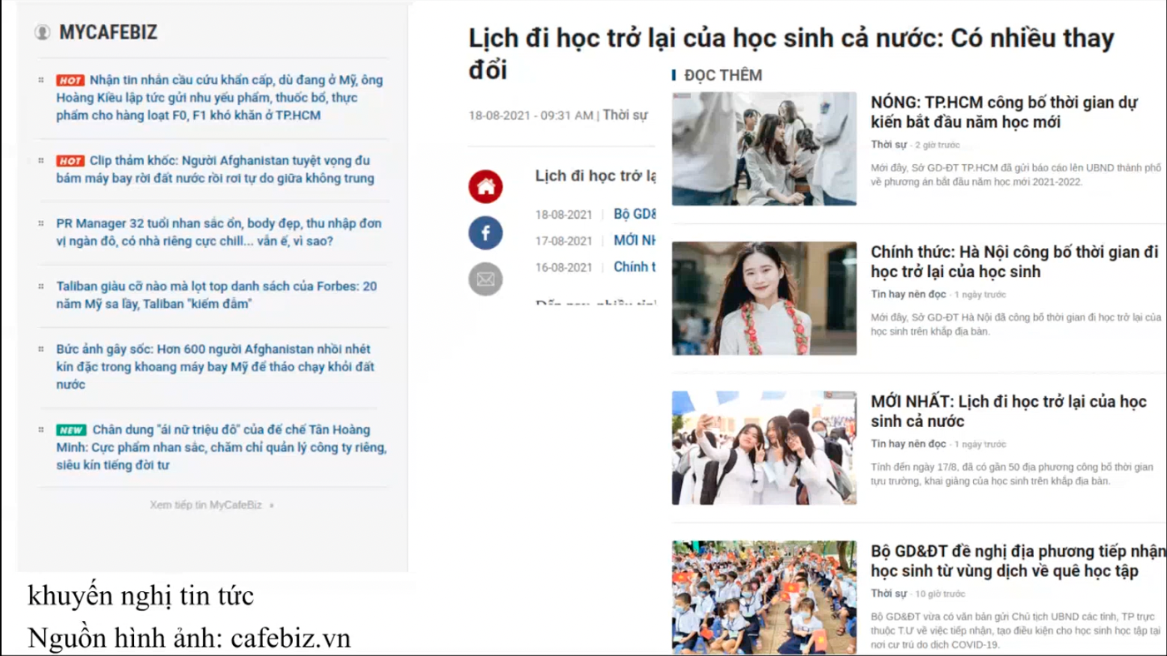
Ví dụ
UIT, VNU-HCM
Hệ khuyến nghị
‹#›
Notes:
‹#›

Slide 9
Ý tưởng chính đằng sau hệ khuyến nghị
Sử dụng dữ liệu lịch sử như sở thích trước đây của người dùng hoặc sở thích trước đây của người dùng tương tự để dự đoán các lượt thích trong tương lai
Sở thích của người dùng có thể vẫn ổn định và thay đổi nhẹ theo thời gian:
Bước 1: Bằng cách xem sở thích của người dùng hoặc nhóm trong quá khứ, chúng ta cố gắng dự đoán sở thích của họ trong tương lai.
Bước 2: Sau đó, chúng ta giới thiệu các mặt hàng mà họ quan tâm.
Tổng quát hóa: Hệ thống khuyến nghị lấy một tập hợp người dùng U và một tập hợp các sản phẩm I và tìm ra một hàm f sao cho:
f: U x I → R
‹#›

Slide 10
Khuyến nghị và Tìm kiếm
Một cách để nhận được câu trả lời là sử dụng công cụ tìm kiếm
Công cụ tìm kiếm tìm những thấy kết quả phù hợp với truy vấn do người dùng cung cấp
Các kết quả thường được cung cấp dưới dạng danh sách được sắp xếp theo thứ tự về mức độ liên quan của mục đó với truy vấn đã cho
Xem xét truy vấn “best 2014 movie to watch”
Kết quả tương tự cho một đứa trẻ 8 tuổi và một người lớn
Kết quả của công cụ tìm kiếm không được tùy chỉnh
Hệ khuyến nghị
‹#›
Notes:
‹#›

Slide 11
Những thách thức của hệ khuyến nghị
Vấn đề Cold Start
Hệ thống đề xuất sử dụng dữ liệu lịch sử hoặc thông tin do người dùng cung cấp để đề xuất các mặt hàng, sản phẩm, v.v.
Khi người dùng tham gia các trang web, họ vẫn chưa mua bất kỳ sản phẩm nào hoặc không có lịch sử.
Thật khó để suy luận những gì họ sẽ thích khi họ bắt đầu trên một trang web.
Dữ liệu thưa (Data Sparsity)
Khi thông tin lịch sử hoặc thông tin trước đó không đủ.
Không giống như vấn đề Cold Start, vấn đề này nằm trong toàn bộ hệ thống và không chỉ riêng cho một cá nhân.
Hệ khuyến nghị
‹#›

Slide 12
Những thách thức của hệ khuyến nghị
Attacks
Push Attack: Đẩy xếp hạng lên bằng cách tạo người dùng giả mạo
Nuke attack: Tấn công DDoS, dừng toàn bộ hệ thống khuyến nghị
Privacy
Sử dụng thông tin riêng tư của một người để giới thiệu cho người khác.
Explanation
Hệ thống đề xuất thường đề xuất các mặt hàng mà không giải thích lý do tại sao các mặt hàng này được đề xuất
Hệ khuyến nghị
‹#›

Slide 13
Hệ khuyến nghị là gì?
Recommender Systems/ Recommendation Systems viết tắt là RecSys.
Là những hệ thống được thiết kế để hướng người dùng đến những đối tượng quan tâm, yêu thích, khi lượng thông tin quá lớn vượt quá khả năng xử lý của con người. [P. Resnick and H. R. Varian, 1997; Burke, 2002]
Là những công cụ, phần mềm, kỹ thuật cung cấp những đề xuất các đối tượng có thể hữu ích với người dùng. Những đề xuất liên quan đến quyết định của người dùng như: Sản phẩm nào nên mua, bài hát nào nên nghe hay tin tức nào nên đọc. [Francesco Ricci et al. 2011]
UIT, VNU-HCM
Hệ khuyến nghị
‹#›
Notes:
‹#›

Slide 14

Hệ khuyến nghị là gì?
Có thể hiểu
Là những hệ thống giúp thông tin liên quan chủ động tìm đến người dùng thay vì người dùng phải đi tìm kiếm thông tin liên quan, khi lượng thông tin quá lớn vượt quá khả năng xử lý của con người.
UIT, VNU-HCM
Hệ khuyến nghị
‹#›
Notes:
‹#›

Slide 15

Vai trò hệ khuyến nghị
Đối với người dùng
Đối với nhà cung cấp
UIT, VNU-HCM
Hệ khuyến nghị
‹#›
‹#›
Notes:
‹#›

Slide 16
Đối với người dùng
Giảm chi phí tìm kiếm.
Cung cấp thông tin, giúp người dùng hiểu biết về lĩnh vực đối tượng/sản phẩm liên quan.
Tình cờ cung cấp thông tin mà người dùng không biết có sự tồn tại của nó.
Nhu cầu tìm kiếm và vấn đề quá tải thông tin
UIT, VNU-HCM
Hệ khuyến nghị
‹#›
Notes:
‹#›

Slide 17


Đối với nhà cung cấp dịch vụ
Thu hút người dùng → tăng số clicks, views, tỷ lệ từ xem hàng đến mua hàng → tăng doanh số bán hàng và lợi nhuận.
UIT, VNU-HCM
Hệ khuyến nghị
‹#›
Notes:
‹#›

Slide 18
Phương pháp phổ biến
Lọc cộng tác
Lọc dựa trên nội dung
Các phương pháp lai
Phân tích mạng xã hội
Các mô hình học sâu
UIT, VNU-HCM
Hệ khuyến nghị
‹#›
‹#›
Notes:
‹#›

Slide 19
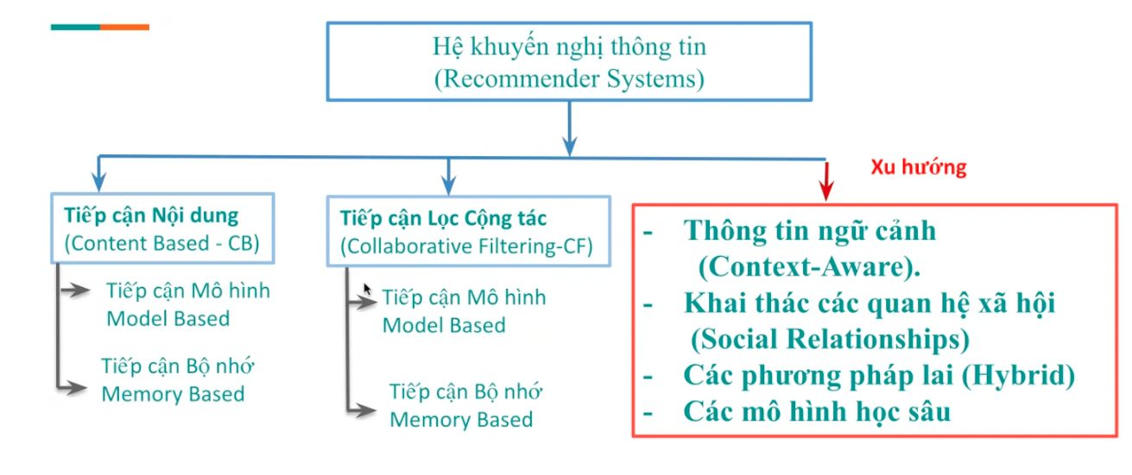
Cách tiếp cận phổ biến và xu hướng
UIT, VNU-HCM
Hệ khuyến nghị
‹#›
Notes:
‹#›

Slide 20
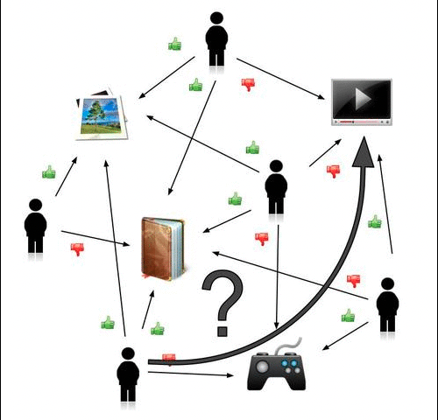
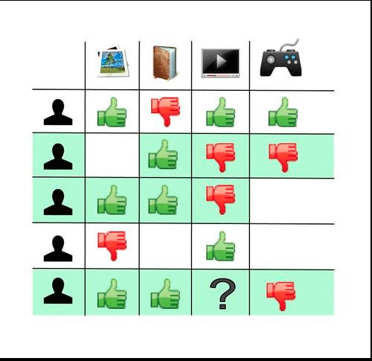

Lọc cộng tác (Collaborative Filtering)
-->
-->
UIT, VNU-HCM
Hệ khuyến nghị
‹#›
Notes:
‹#›

Slide 21
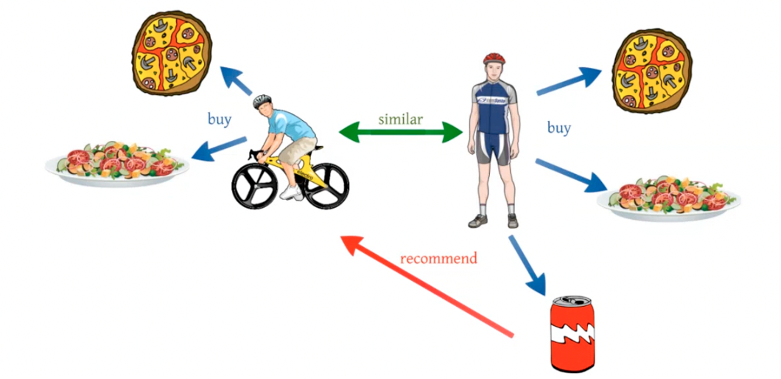
Lọc cộng tác (Collaborative Filtering)
UIT, VNU-HCM
Hệ khuyến nghị
‹#›
Notes:
‹#›

Slide 22
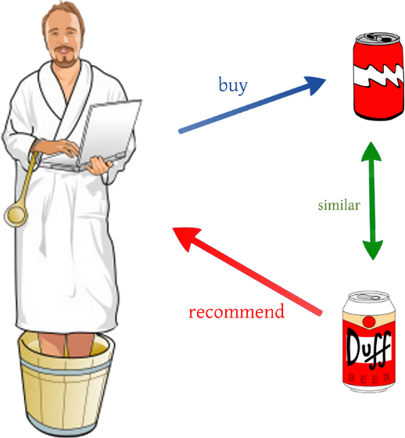
Lọc dựa trên nội dung (Content-based Filtering)
CB: “Show me more of the same what I’ve liked”
UIT, VNU-HCM
Hệ khuyến nghị
‹#›
Notes:
‹#›

Slide 23
Lọc dựa tri thức (Knowledge-based Filtering)
Đôi khi sở thích người dùng không thể xác định được từ thời điểm ban đầu, nhưng có thể xác định trong quá trình tương tác. (khảo sát người dùng trước một list câu hỏi chẳng hạn)
Cách tiếp cận này phù hợp với cold-start hay người dùng ít thông tin.
Ví dụ: hệ thống khuyến nghị nơi ẩm thực: tương tác biết anh/chị thích ăn món X → tư vấn đến nhà hàng Y.
UIT, VNU-HCM
Hệ khuyến nghị
‹#›
Notes:
‹#›

Slide 24
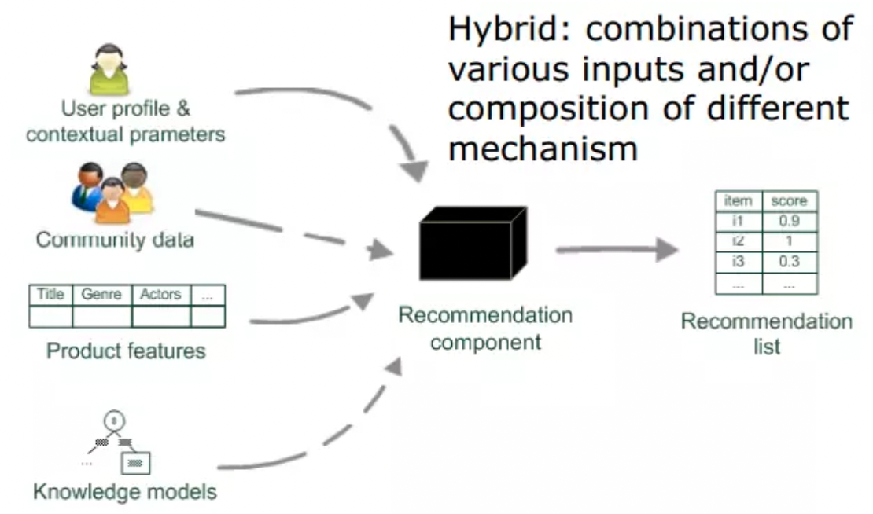
Phương pháp lai (Hybrid)
UIT, VNU-HCM
Hệ khuyến nghị
‹#›
Notes:
‹#›

Slide 25
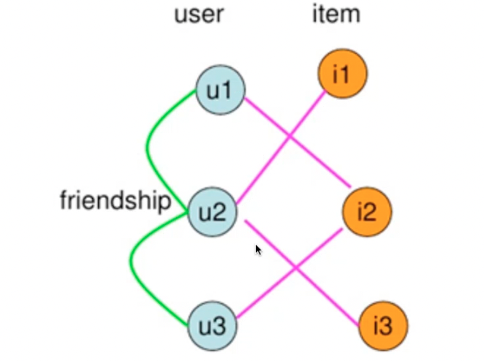
Tiếp cận mạng xã hội (Social Recommendation)
Ví dụ: U1 chơi thân U2, U2 chơi thân U3, mà U1 thích I2 nên đề xuất I2 cho U3
UIT, VNU-HCM
Hệ khuyến nghị
‹#›
Notes:
‹#›

Slide 26
Q&A
UIT, VNU-HCM
Hệ khuyến nghị
‹#›

Slide 27
Thank you!
UIT, VNU-HCM
Hệ khuyến nghị
‹#›

Slide 28
Bối cảnh ra đời các nghiên cứu liên quan
UIT, VNU-HCM
Hệ khuyến nghị
‹#›
Notes:
‹#›

Slide 29
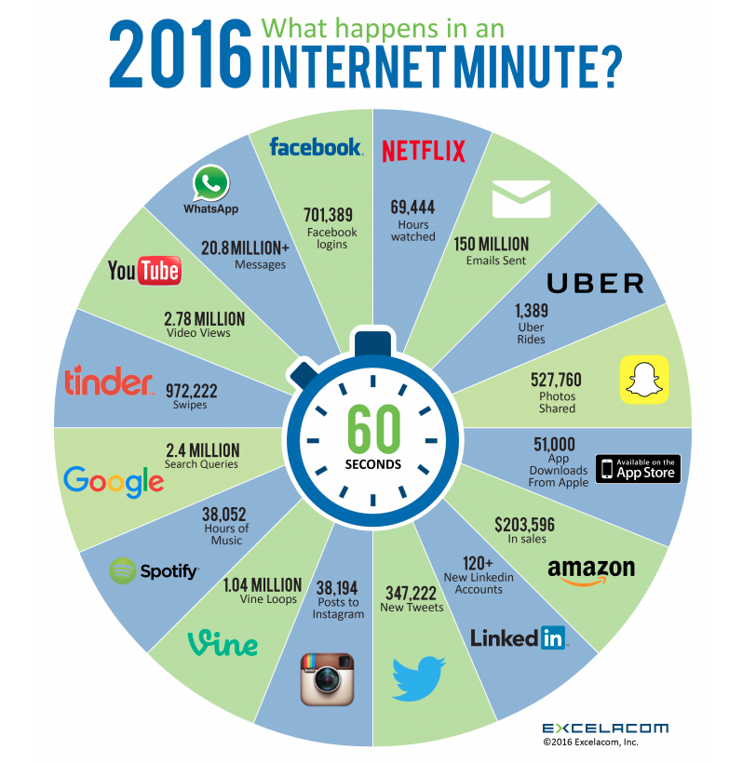
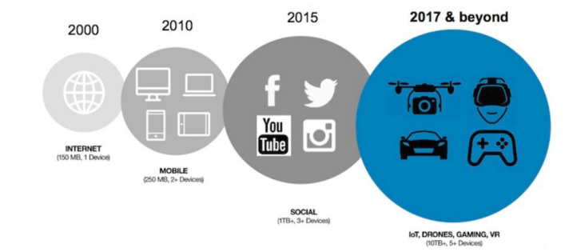
Bùng nổ dữ liệu
DATA IS being generated by people, machine, applications and a combination of all of these.
THE NATURE OF DATA IS SHIFTING
UIT, VNU-HCM
Hệ khuyến nghị
‹#›
Notes:
‹#›

Slide 30

Bùng nổ dữ liệu
Theo báo cáo của IDC được tài trợ bởi Seagate, sẽ không có gì ngạc nhiên vào năm 2025, chúng ta sẽ bị tràn ngập bởi dữ liệu, khoảng 163 ZB, gấp 10 lần so với năm 2016 (khoảng 16 ZB)
UIT, VNU-HCM
Hệ khuyến nghị
‹#›
Notes:
‹#›

Slide 31
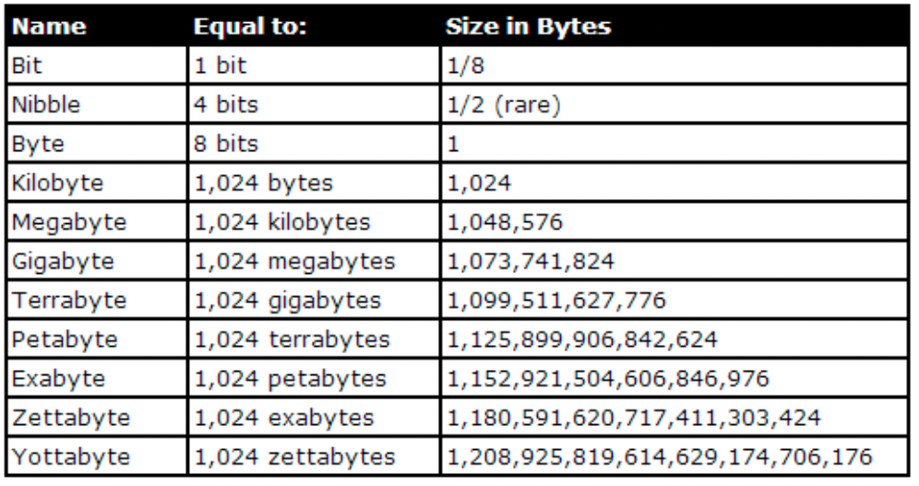
Bùng nổ dữ liệu
UIT, VNU-HCM
Hệ khuyến nghị
‹#›
Notes:
‹#›

Slide 32
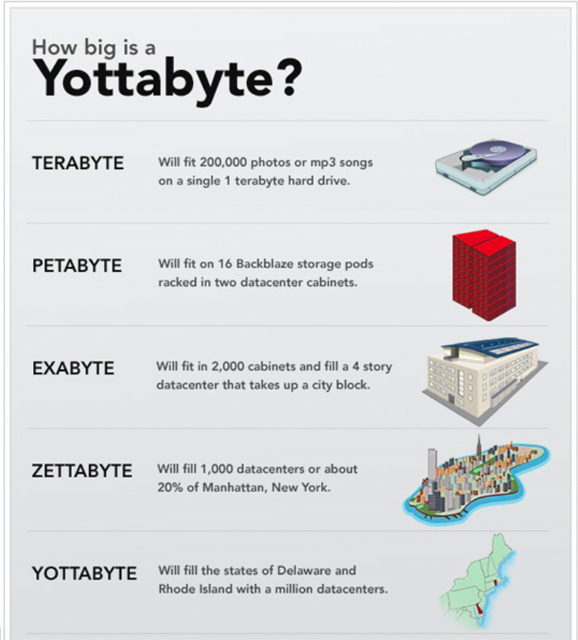
Bùng nổ dữ liệu
1 YB to như thế nào?
UIT, VNU-HCM
Hệ khuyến nghị
‹#›
Notes:
‹#›

Slide 33
Các nghiên cứu ban đầu
Recommendation System Bắt đầu thu hút nhiều sự quan tâm từ giữa thập niên 90, Resnick et al. [1994], Hill et al. [1995], Shardanand & Maes [1995].
Recommendation System là gì?
UIT, VNU-HCM
Hệ khuyến nghị
‹#›
Notes:
‹#›

Slide 34
Khái niệm hệ khuyến nghị
Ví dụ minh họa
Định nghĩa
Bài toán khuyến nghị thông tin
UIT, VNU-HCM
Hệ khuyến nghị
‹#›
Notes:
‹#›

Slide 35
Ví dụ
Minh họa khuyến nghị sản phẩm trên TIKI.VN
UIT, VNU-HCM
Hệ khuyến nghị
‹#›
Notes:
‹#›

Slide 36
Ví dụ
Minh họa khuyến nghị sản phẩm trên Amazon.com
UIT, VNU-HCM
Hệ khuyến nghị
‹#›
Notes:
‹#›

Slide 37
Ví dụ
UIT, VNU-HCM
Hệ khuyến nghị
‹#›
Notes:
‹#›

Slide 38
Hệ khuyến nghị là gì?
Nên đọc tài liệu nào về hệ khuyến nghị?
Làm khóa luận tốt nghiệp thì nên tìm ai hướng dẫn?
Đầu tư gì là tốt nhất để hỗ trợ giáo dục trẻ em?
Cuối tuần này cùng người yêu đi đâu, xem phim gì, đọc sách gì?
Mua mac M2 3T thì nên mua ở đâu?
…
🡪 Cách bình thường: Người dùng sẽ search trên Internet
🡪 Như vậy có xem là khuyến nghị không?
Không
UIT, VNU-HCM
Hệ khuyến nghị
‹#›
Notes:
‹#›

Slide 39
Phát biểu bài toán khuyến nghị
Cho trước
U = {u₁, u₂, u₃, …, u_{n}}, không gian người dùng.
P = {p₁, p₂, p₃, …, p_{m}}, không gian đối tượng khuyến nghị
- Mục đích của hệ khuyến nghị là tìm hàm hữu ích f: UxP → R, Và ước lượng giá trị của f(u,p) (với u thuộc U, p thuộc P).
- Giá trị của f(u,p) cho biết u sẽ thích p nhiều hay ít, hay p hữu ích đối với u như thế nào.
UIT, VNU-HCM
Hệ khuyến nghị
‹#›
Notes:
‹#›

